Slide 1
ZAKAJ IN KAKO SPREMINJATI VZGOJNO-IZOBRAŽEVALNI SISTEM V SLOVENIJI
Dr. Vinko Logaj
Zavod Republike Slovenije za šolstvo
Brdo pri Kranju, 23. – 25. 8. 2021

Slide 2
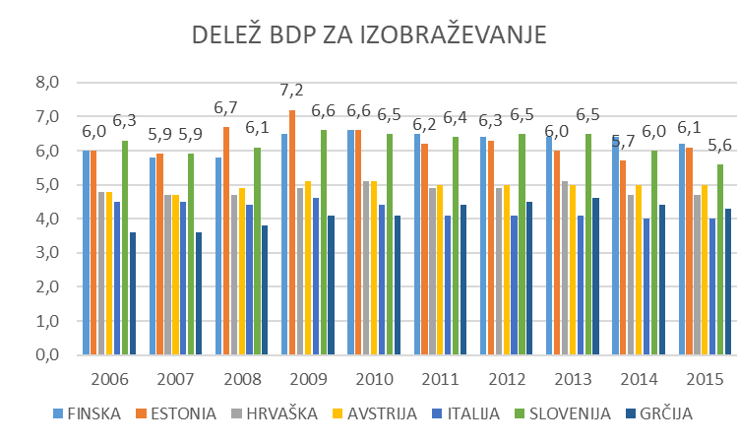
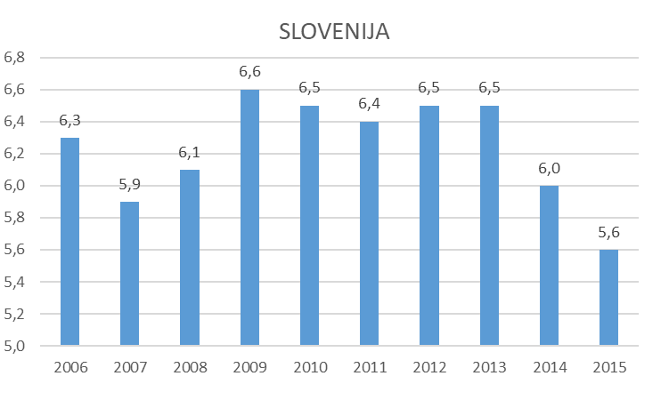
Materialno finančno ozadje
Delež javnih izdatkov za formalno izobraževanje v letu 2019 je 4,9% BDP
Vir: SURS

Slide 3
Vzgoja in izobraževanje v številkah v RS (Vir: SURS)
V šolskem oz. študijskem letu 2020/21 je bilo zaposlenih:
V vrtcih 11.848 vzgojiteljic in vzgojiteljev,
v osnovnih šolah 22.428 učiteljic in učiteljev,
v srednjih šolah 7.508 profesoric in profesorjev ter
v višješolskih in visokošolskih ustanovah 5.669 strokovnih delavcev.
V formalnem izobraževanju se je v osnovnih in srednjih šolah v šolskem letu 2020/21 povečalo število učiteljic in učiteljev.
Vir: SURS
Leta 2019 je bilo v vrtce vključenih 82,5 % otrok
Povprečna velikost oddelka: 19,2 učenca
Povprečno število učencev na učitelja: 10,2 učenca
Delež 18-letnikov vključenih v izobraževanje leta 2019: 92,6%

Slide 4
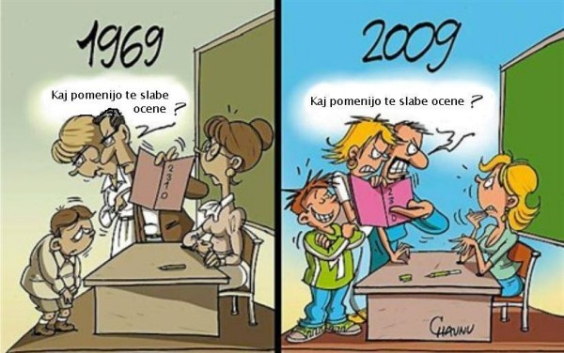
Šola in šolski sistem v kontekstu delovanja družbe
Vir: Splet

Slide 5
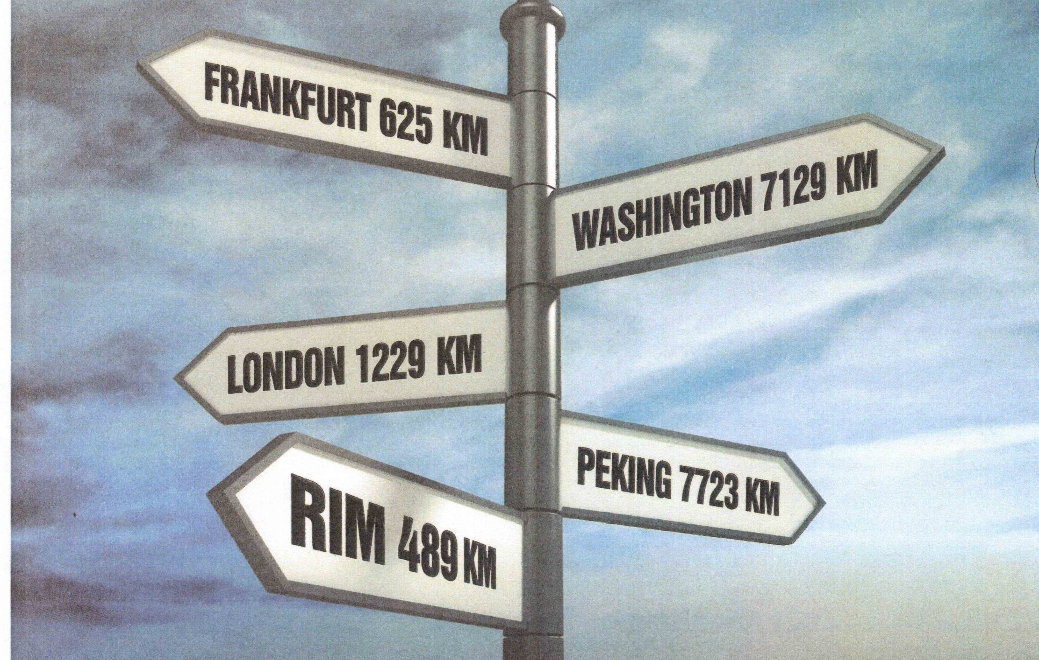
KAJ NAS ČAKA V PRIHODNOSTI?
Vir: Slovenski SBC podjetnik, št.2, l.1, 2018

Slide 6

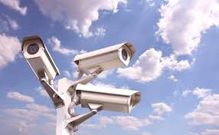
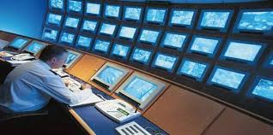
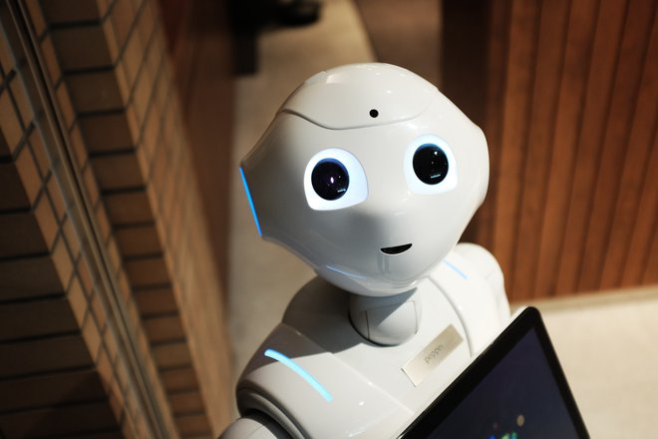
Človek in tehnološki razvoj
Vir: https://www.google.si/search?q=panoptikon&tbm=isch&tbs=rimg:CTdHZtFXYa6CYYgDgPwezo-tsgIGCgIIABAA&hl=sl&sa=X&ved=0CAIQrnZqFwoTCNDNp9b1v_ICFQAAAAAdAAAAABAI&biw=930&bih=481#imgrc=TYITkYUZfZ-nlM
Vir: https://www.google.si/search?q=video+nadzor&tbm=isch&ved=2ahUKEwjx79yl9r_yAhXQOewKHTNeC1IQ2-cCegQIABAA&oq=video+nadzor&gs_lcp=CgNpbWcQAzIFCAAQgAQyBQgAEIAEMgUIABCABDIFCAAQgAQyBQgAEIAEMgQIABAeMgQIABAeMgQIABAeMgQIABAeMgQIABAeOgQIABBDOggIABCABBCxAzoLCAAQgAQQsQMQgwE6CAgAELEDEIMBUKb0J1i_qihgya0oaABwAHgAgAHzAogBvxOSAQg2LjE0LjAuMZgBAKABAaoBC2d3cy13aXotaW1nsAEAwAEB&sclient=img&ei=W8sfYbHWB9DzsAezvK2QBQ&bih=481&biw=930&hl=sl#imgrc=a9HxBH8LlFtwhM
Vir:https://www.google.si/search?q=video+nadzor&tbm=isch&ved=2ahUKEwjx79yl9r_yAhXQOewKHTNeC1IQ2-cCegQIABAA&oq=video+nadzor&gs_lcp=CgNpbWcQAzIFCAAQgAQyBQgAEIAEMgUIABCABDIFCAAQgAQyBQgAEIAEMgQIABAeMgQIABAeMgQIABAeMgQIABAeMgQIABAeOgQIABBDOggIABCABBCxAzoLCAAQgAQQsQMQgwE6CAgAELEDEIMBUKb0J1i_qihgya0oaABwAHgAgAHzAogBvxOSAQg2LjE0LjAuMZgBAKABAaoBC2d3cy13aXotaW1nsAEAwAEB&sclient=img&ei=W8sfYbHWB9DzsAezvK2QBQ&bih=481&biw=930&hl=sl#imgrc=OI-l9Qv9XbrKPM
Vir: https://svetkapitala.delo.si/ikonomija/druzba-4-0-ali-5-0-v-srediscu-industrija-ali-clovek/

Slide 7
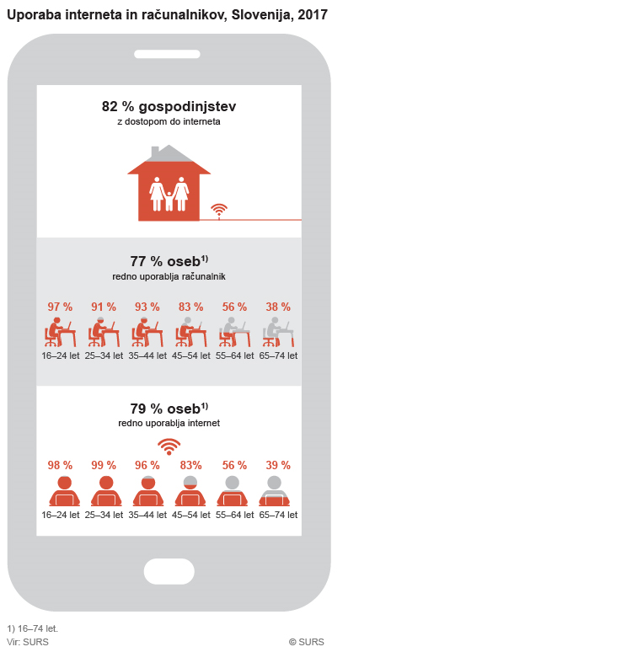
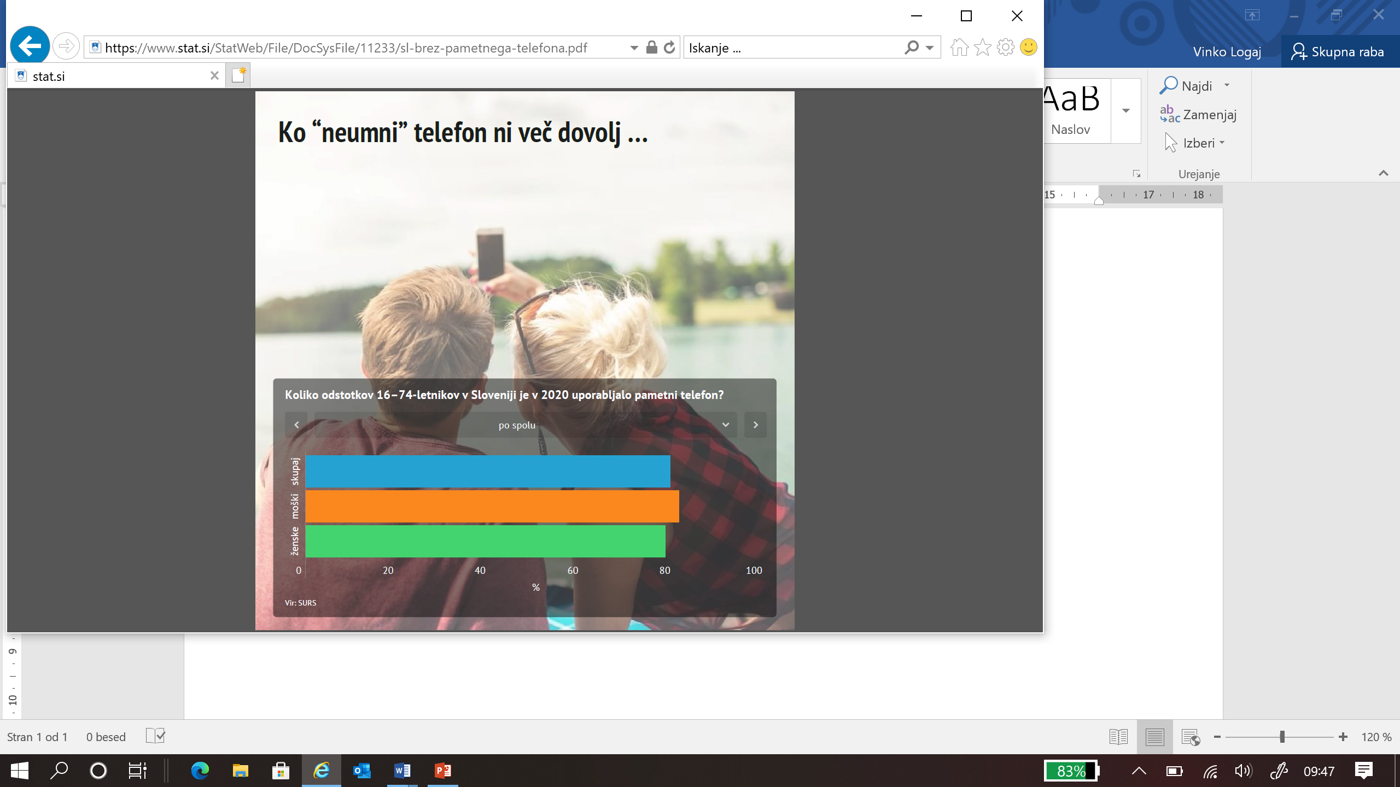
Število uporabnikov pametnega
telefona v RS v letu 2017: 1.125328
Vir: SURS
Prvi pametni telefon je podjetje IBM predstavilo leta 1992, kupcem pa je bil na voljo od leta 1993.
.

Slide 8
Z ustvarjanjem neprekinjeno privlačnih motenj, ki ugrabljajo pozornost – in digitalno razvedrilo ni za otroka nič drugega kot takšna stalna fascinacija -, vzgajamo zelo močno populacijo otrok z okoljsko pogojenimi motnjami pozornosti.
Edward Hallowell v v Wolf Maryanne, str. 105, 2020

Slide 9
Predstavljajte si, da se bodo ljudje v prihodnosti tako popolnoma navadili na uporabo zunanjih virov za pridobivanje vseh vrst mogočih informacij, da se sami ne bodo naučili popolnoma ničesar več, kaj šele da bi bili zmožni karkoli povezovati, da bi razbrali kak pomen ali sploh še kaj razumeli.
Susan Greenfield v Wolf Maryanne, str. 115, 2020

Slide 10
MOČ PEDAGOŠKEGA VODENJA
DRŽAVA
RAVNATELJ
Vpogled v šolski sistem in v kontekst delovanja družbe
KAKOVOST
Poznavanje in razumevanje šolske populacije
Spodbude za lastni karierni razvoj in razvoj zaposlenih
Materialno finančno ozadje
PROCES

Slide 11
Delovne navade - od odraslih je odvisno, ali se bodo otroci učili:
Prevzemati odgovornost (zaveze in naloge, zahteve, časovni roki).
Samonadzorovati svoje vedenje (lastni cilji, kritično ovrednotenje zmožnosti, potrebe, vztrajnost).
Samostojno delati (načrtovanje, usklajevanje obveznosti in časa, sledenje navodilom)
Sodelovati (različne vloge v skupini, sprejemanje zamisli članov skupine, deliti informacije, vire in znanje).
Organizirati (načrtovati svoje delo, slediti načrtom, ločevati prednostne od neprednostnih nalog, aktivno zbiranje, ovrednotenje in uporaba informacij za reševanje nalog)
Dajati pobude (slediti novim zamislim, preizkušanje novosti, pristop s pozitivnim odnosom in pričakovanji)
Musek Kristijan Lešnik, str. 165, 2021

Slide 12
POMEN VREDNOT
Kriza vrednot, ki je permanentna, danes pa morda še bolj upravičeno opozarjamo nanjo, ni v tem, da vrednot ne poznamo, ampak v tem, da jih vse preveč in prepogosto kršimo. Kriza je v razhajanju med vrednotami na eni strani in praktičnim obnašanjem na drugi strani.
Jan Musek, 2012

Slide 13
Vrtec in šola ter šolski sistem v sodobni družbi – izhodišča za vrtec in šolo
Visoki dosežki v osnovnih spretnostih in veščinah (mednarodne in domače raziskave).
Sledenje hitrosti digitalnih in tehnoloških sprememb.
Sprejemanje vse bolj raznovrstne družbe (multikulturnost, multijezikovnost).
Razvijanje transverzalnih veščin (ustvarjalnost, reševanje problemov, kritično mišljenje, sodelovalno delo …).
Izobraževanje za okoljsko trajnost in trajnostni razvoj.

Slide 14
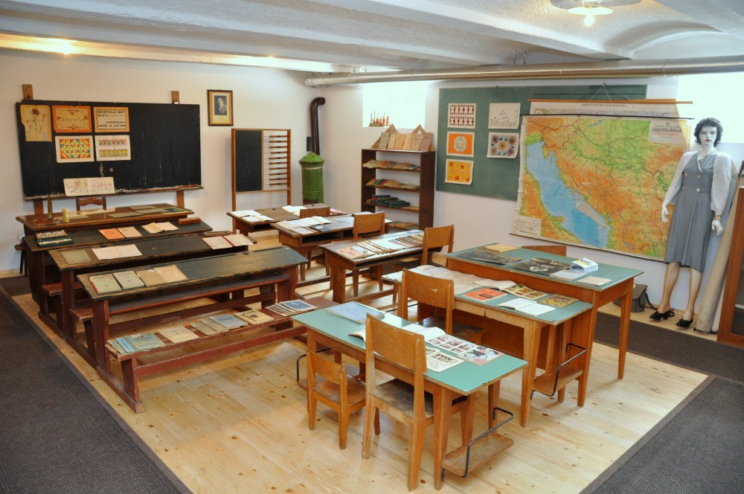
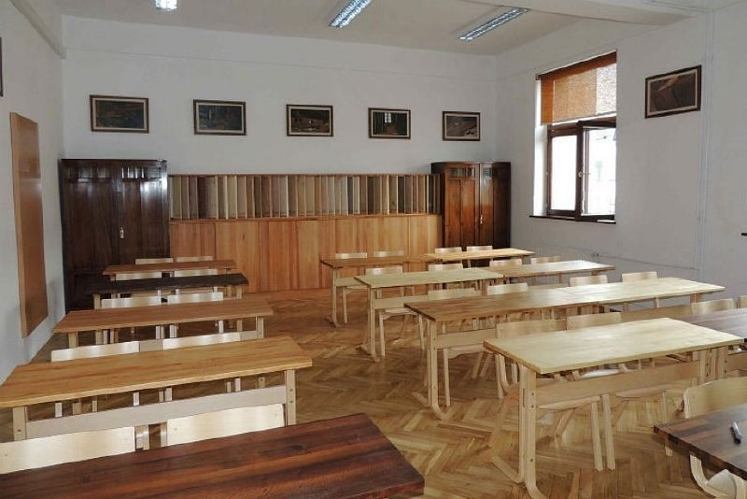
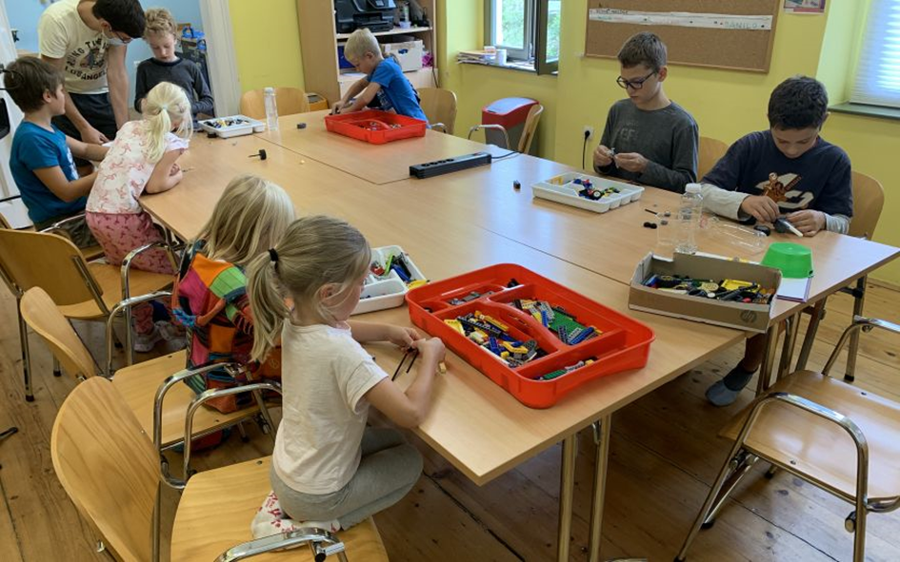

Vir: https://www.google.si/search?q=u%C4%8Dilnica+neko%C4%8D&tbm=isch&ved=2ahUKEwjt-KeegsDyAhXt7LsIHbdqAHcQ2-cCegQIABAA&oq=u%C4%8Dilnica&gs_lcp=CgNpbWcQARgBMgUIABCABDIFCAAQgAQyBQgAEIAEMgQIABBDMgYIABAHEB4yBggAEAcQHjIGCAAQBxAeMgYIABAHEB4yBggAEAcQHjIGCAAQBxAeUOz2Dljvgw9gybcPaABwAHgAgAGuAYgBzAeSAQM1LjSYAQCgAQGqAQtnd3Mtd2l6LWltZ8ABAQ&sclient=img&ei=4NcfYe2IMe3Z7_UPt9WBuAc&bih=481&biw=930&hl=sl#imgrc=Pv7ZUsbbFvg2jM
Vir: https://www.google.si/search?q=klasi%C4%8Dna+u%C4%8Dilnica&tbm=isch&ved=2ahUKEwjt7orK_7_yAhWUgv0HHYv5BjQQ2-cCegQIABAA&oq=klasi%C4%8Dna+u%C4%8Dilnica&gs_lcp=CgNpbWcQAzoECAAQGDoGCAAQCBAeOgUIABCABDoECAAQQzoICAAQgAQQsQM6BAgAEAM6CwgAEIAEELEDEIMBOgQIABATOggIABAFEB4QE1D-yiRY6ZglYPubJWgBcAB4AYABjQOIAYYjkgEINi4xNC40LjOYAQCgAQGqAQtnd3Mtd2l6LWltZ7ABAMABAQ&sclient=img&ei=F9UfYa2HEpSF9u8Pi_OboAM&bih=481&biw=930&hl=sl#imgrc=CpBWisBbpJo52M
Vir: https://www.google.si/search?q=u%C4%8Denje+z+ra%C4%8Dunalnikom&tbm=isch&ved=2ahUKEwjXm5-B_b_yAhUb7bsIHdPAD9AQ2-cCegQIABAA&oq=u%C4%8Denje+z+ra%C4%8Dunalnikom&gs_lcp=CgNpbWcQA1DhSFjdeWC2fGgAcAB4AIABgwGIAYgJkgEDNS42mAEAoAEBqgELZ3dzLXdpei1pbWfAAQE&sclient=img&ei=ZdIfYZfVKJva7_UP04G_gA0&bih=481&biw=930&hl=sl#imgrc=PH0QjDgHpa6wWM
Vir: https://www.google.si/search?q=u%C4%8Denje+z+ra%C4%8Dunalnikom&tbm=isch&ved=2ahUKEwjXm5-B_b_yAhUb7bsIHdPAD9AQ2-cCegQIABAA&oq=u%C4%8Denje+z+ra%C4%8Dunalnikom&gs_lcp=CgNpbWcQA1AAWABgvrkTaABwAHgAgAEAiAEAkgEAmAEAqgELZ3dzLXdpei1pbWc&sclient=img&ei=ZdIfYZfVKJva7_UP04G_gA0&bih=481&biw=930&hl=sl#imgrc=LGvl6eo2QD1iiM

Slide 15
POMEMBNI DEJAVNIKI PRI IZBIRI ŠOLE/VRTCA
prijetna klima,
dobre relacije med profesorji, (otroki, učenci) dijaki in starši,
skrbni in prijateljski (vzgojitelji) učitelji,
dobra disciplina,
dobro vodenje (vrtca) šole,
spodbujanje odgovornega odnosa do šol. dela,
ustrezna zadovoljitev potrebam (otrok) učencev,
dober glas o (vrtcu) šoli,
dobri izpitni rezultati in doseganje ciljev.
West, 1992

Slide 16
PRIČAKOVANI UČINKI NA RAVNI ŠOLE
Nadgraditi vzgojno-izobraževalno prakso
Družbeno odgovorno delovanje šol in vrtcev na vseh področjih
Spodbuditi izmenjavo in širjenje izkušenj pri oblikovanju in uvajanju novih pristopov pri vzgojno-izobraževalnem delu.
Uvajanje pristopov, ki krepijo socialne veščine, povečujejo strpnost ter spoštovanje drugačnosti.

Slide 17
Participativna vloga učitelja pri uresničevanju spodbudnega učnega okolja za vse šolajoče
Dobro počutje lahko utemeljimo na dejavnikih:
- občutek varnosti (jasna pravila, postopki, struktura)
- doživljanje smiselnosti pouka s poudarjeno aktivno vlogo učenca (podpiranje miselnih procesov, sodelovanje…)
- prepoznavanje vrednosti in sprejemanje učenca kot osebnosti (ne glede na uspešnost)
- občutek povezanosti z učiteljem
- izkušnje spoštljive, spodbudne in odprte komunikacije
- občutenje podpore in pozitivnih pričakovanj
- konstruktivna povratna informacija,
- doživljanje pravičnosti
- občutek, da učitelj zna zagotoviti varno okolje…
Povzeto po Rutar Ilc Zora, 2020

Slide 18

Učitelj/vzgojitelj 21.stoletja –inkluzivni učitelj/vzgojitelj
Spodbuja pozitivna stališča v izobraževanju
Se usposablja in je pripravljen prevzeti odgovornost za vse učence/dijake
Spodbuja sodelovanje učencev/dijakov in njihovih staršev pri odločanju o izobraževalnih možnostih,
Razume učenje kot proces – ki ne temelji na vsebini
Razvija osebne učne pristope za vse učence
Oblikuje individualne izobraževalne načrte
Dela po principu sodelovalnega učenja
Se poslužuje sodelovalnega reševanja problemov
Obvlada diferenciran pristop in delo s heterogenimi skupinami
Uporablja učinkovite pristope k učenju
Ocenjevanje je v podporo učenju
Notes:
Zavod RS za šolstvo je ustanovljen na podlagi krovnega zakona na področju dounivrzitetnega izobraževanja, to je Zakona o organizaciji in financiranju vzgoje in izobraževanja. Poleg nalog, ki so neposredno zapisane v omenjenem zakonu, pa delo zavoda uokvirja Sklep o ustanovitvi in ostali zakonski in podzakonski akti. S tem je za področje predšolske vzgoje, splošnega izobraževanja in splošnoizobraževalnih predmetov v poklicnem in strokovnem izobraževanju osrednja strokovna inštitucija, ki sodeluje na področju priprave dokumentov za odločitve šolske politike in neposredno sodeluje pri uvajanju, spremljanju, implementaciji ter izvajanju programov v izvedbenem delu na področju vzgoje in izobraževanja, izvaja izobraževanje in usposabljanje, svetovanje in druge storitve.
Razvojno, raziskovalno, svetovalno in drugo delo Zavoda RS za šolstvo je povezano z veljavno slovensko zakonodajo, s Sklepom Vlade RS o ustanovitvi Zavoda RS za šolstvo, usmeritvami Ministrstva za izobraževanje, znanost in šport ter z raziskavami, smernicami in izhodišči v Evropi in svetu na področju vzgoje in izobraževanja.

Slide 19
ALI RAZUMEM?
ALI ZNAM?
ZA VZGOJITELJE, UČITELJE IN RAVNATELJE
KAKO RAZUMEM?
KAKO VEM, DA ZNAM?
KAKO UPORABLJAM PRI PEDAGOŠKEM VODENJU?
Poznavanje (razumevanje) sistema, znanja in spretnosti (moderiranje procesov, sposobnost postavljanja močnih vprašanj v razgovorih, poznavanje orodij - strategij, vprašalnikov, literature), osebna zgodovina (dokazi - kaj deluje in kaj ne deluje, analitično branje znanstvene in strokovne literature).

Slide 20
SPREMENJENI PEDAGOŠKI PRISTOPI

Slide 21
SPREMENJENI PEDAGOŠKI PRISTOPI
Drugačna filozofija učenja in poučevanja.
AKTIVNA VLOGA UČENCA, FS, POMEN VEŠČIN, DIG.TEHNOLOGIJA…
POSODOBLJEN KURIKUL ZA VRTCE
AKTIVNA VLOGA OTROKA, VEŠČINE, DIG.TEHNOLOGIJA …
POSODOBLJENI PROGRAMI IN UČNI NAČRTI
PRISTOP, INTERDISCIPLINARNOST, ITS, ISS, RAZISKOVANJE, RaP, nadarjeni..
POSODOBLJENI ZAKLJUČKI IZOBRAŽEVANJA
AKTUALIZACIJA – PM, SM, RAZISKOVANJE…
POSODOBLJENI PRAVILNIKI ZA OCENJEVANJE
SODOBNA NARAVNANOST…
POSODOBLJENI NORMATIVI IN NAČIN FINANCIRANJA
STIMULATIVNO, NARAVNANO V TRENDE…

Slide 22
SMO NA PRAVI POTI. PREHODIMO JO SKUPAJ.
Umetnost poučevanja je umetnost podpiranja raziskovanja.
Mark van Doren v Musek, 2021

